Slide 1
Que es y para que sirve
Es una aplicación que ayuda a la creación de personajes para poder jugar al rol, así como también una forma de poder usar dados sin tener que comprarlos por internet.
Sirve para poder crear personajes del juego Dungeons and Dragons sin necesidad de fotocopiar las fichas para este juego asi como tener una guía para poder crearte el personaje sin necesidad de los libros de reglas. También permite poder lanzar dados sin necesidad de comprarlos de una forma fácil y sencilla.

Slide 2
Como se juega a D&D
Hay dos tipos de roles en el juego, el master que es quien inventa el mundo y se lo cuenta a sus jugadores, que son los que, con la ayuda del master ( que se ha leído el libro de reglas) ayuda a sus jugadores a poder crearse sus personajes y saber las reglas del juego. El master se encarga de narrar las situaciones a sus jugadores para que estos actúen en consecuencia todo mediante la imaginación.

Slide 3
Base de datos
La base de datos se compone de 2 tipos de elementos:
Los que sirven como repositorio de datos de los cuales se cogen los modelos de las clases.
Y los que sirven para guardar datos de cada usuario, personaje, todo tipo de objetos que lleve, habilidades etc.

Slide 4
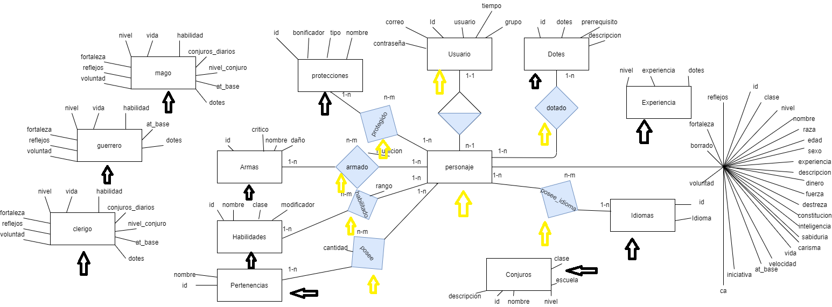
Base de datos
Negro: Repositorio
Amarillo: Guardar datos

